Slide 1






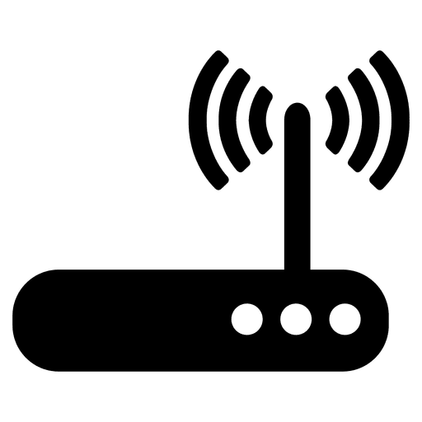






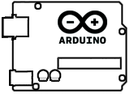
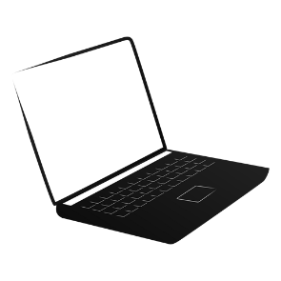



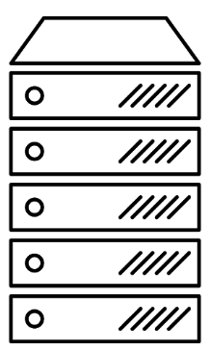
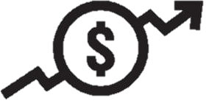
1
Sensores e o microcontrolador
acoplados com a geladeira
Internet
1
Net 30Mb
2
O microcontrolador recebe as informações dos sensores
LAN/WIFI
Network
5
Sensor TRCT5000
Roteador TPLink 450Mbps
WR941HP
3
O microcontrolador envia as informações para o servidor
2
Notebook HP
I3 8GB
Com IDE ARDUINO
4
Os dados recebidos são enviados para nossa plataforma, além de gerar estatística para os usuários.
Arduíno UNO
4
ESP8266
3
O usuário possui total autonomia para a utilização dos dados
5
Microsoft
AZURE

